Slide 1

Identifikasi Hasil Eksekusi

Slide 2
Eksekusi sesuai dengan Skenario
Untuk membuat program PHP kita membutuhkan sebuah skenario yang berisikan urutan pekerjaan yang dilakukan suatu program ketika dieksekusi
Flowchart merupakan salah satu bentuk skenario yang dipersiapkan sebelum pembuatan program PHP

Slide 3
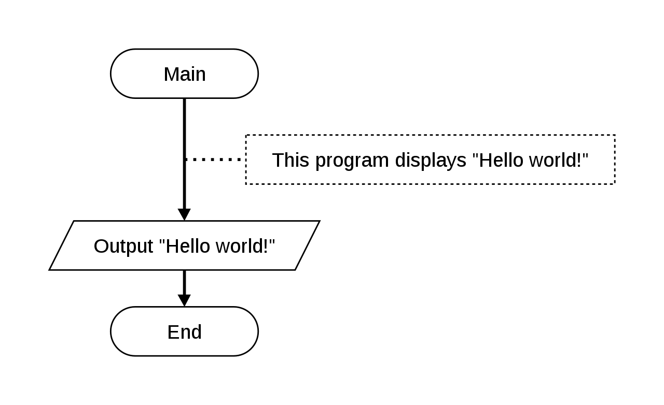
Eksekusi sesuai dengan Skenario
Contoh flowchart:
Notes:
Flowchart tersebut menjelaskan bahwa program tersebut akan mengeluarkan output berupa tulisan “Hello World!”

Slide 4
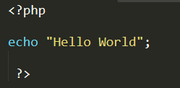
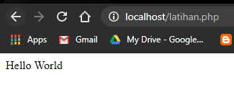
Eksekusi sesuai dengan Skenario
Contoh program PHP:
Contoh tampilan browser:

Slide 5
Kesimpulan

Slide 6
Kesimpulan
Ketika mengeksekusi pastikan hasil eksekusi sesuai dengan skenario
Macam-macam jenis kesalahan Ketika eksekusi php Parse error, Fatal error, Warning error, Notice error

